Slide 1

[DISCIPLINA]
Aula 20: Automação LaTeX, Git e Integração Contínua CI/CD
Prof. Pedro Henrique Rocha de Andrade
Instituto Federal Fluminense --- Campus Bom Jesus do Itabapoana Semestre Letivo 2026 | Bom Jesus do Itabapoana - RJ

Slide 2
[DISCIPLINA]
Sumário da Aula
1. O Problema da Compilação Múltipla
2. A Solução Ouro: `latexmk` e o arquivo `.latexmkrc`
3. Versionamento Git em Projetos LaTeX
4. CI/CD: Integração Contínua (Pipelines) para Teses
5. Criptografia Automática (Optional)
6. Estudo de Caso (Use Case): Orientação Assíncrona
Prof. Pedro Henrique Rocha de Andrade
Aula 20: Automação LaTeX, Git e Integração Contínua CI/CD
/ 12

Slide 3
[DISCIPLINA]
1. O Problema da Compilação Múltipla
• Escrever em LaTeX de forma profissional significa lidar com o processamento em cadeia. Para que um documento contendo sumário (TOC), citações bibliográficas (BibTeX) e referências cruzadas (`\label` e `\ref`) seja gerado perfeitamente, o motor tipográfico precisa ser invocado múltiplas vezes:
• 1. `pdflatex main.tex` (Lê a estrutura inicial)
• 2. `biber main` ou `bibtex main` (Associa as chaves `.bib`)
• 3. `pdflatex main.tex` (Insere as referências, mas as páginas mudam)
• 4. `pdflatex main.tex` (Consolida os números de páginas e TOC)
Prof. Pedro Henrique Rocha de Andrade
Aula 20: Automação LaTeX, Git e Integração Contínua CI/CD
/ 12

Slide 4
[DISCIPLINA]
2. A Solução Ouro: `latexmk` e o arquivo `.latexmk...
• A ferramenta nativa e soberana para automação no ecossistema TeX é o `latexmk` (um script Perl). Ele analisa inteligentemente as dependências do seu documento e dispara os compiladores (pdflatex, lualatex, biber) exatamente quantas vezes forem necessárias, e nenhuma vez a mais.
• Para personalizar o `latexmk`, criamos o arquivo oculto `.latexmkrc` na raiz do projeto da Tese:
• # Arquivo: .latexmkrc na raiz do repositório da Tese
• $pdf_mode = 1; # Força a compilação gerando PDF
• $pdflatex = 'pdflatex -interaction=nonstopmode -synctex=1 -file-line-error %O %S';
Prof. Pedro Henrique Rocha de Andrade
Aula 20: Automação LaTeX, Git e Integração Contínua CI/CD
/ 12

Slide 5
[DISCIPLINA]
3. Versionamento Git em Projetos LaTeX
• Trabalhos Acadêmicos são o alvo perfeito para o Git (Versionamento de Código). O LaTeX gera puramente arquivos de texto em formato plano (`.tex`), o que permite diffs perfeitos e um histórico seguro contra perda de dados.
• Entretanto, o LaTeX produz dezenas de arquivos auxiliares sujos (`.aux`, `.log`, `.fls`, `.bbl`, `.gz`). Se esses arquivos forem enviados para o Github/Gitlab, os commits ficarão imensos e gerarão conflitos de merge insolúveis.
• 3.1 O arquivo `.gitignore` Perfeito para TeX
• O arquivo `.gitignore` assegura que apenas o código-fonte útil seja versionado.
• # Arquivo .gitignore
Prof. Pedro Henrique Rocha de Andrade
Aula 20: Automação LaTeX, Git e Integração Contínua CI/CD
/ 12

Slide 6
[DISCIPLINA]
4. CI/CD: Integração Contínua (Pipelines) para Tes...
• Um fluxo moderno de produção científica hospeda o projeto LaTeX no GitHub e utiliza o GitHub Actions para compilar o PDF automaticamente toda vez que há um novo `git push`. Assim, o professor/orientador sempre pode baixar o PDF mais atualizado da Tese sem precisar instalar o LaTeX na máquina dele.
• 4.1 Arquivo YAML do GitHub Actions
• Cria-se a pasta `.github/workflows/` e dentro dela o arquivo `latex-build.yml`:
• name: Build Tese PDF
• on:
Prof. Pedro Henrique Rocha de Andrade
Aula 20: Automação LaTeX, Git e Integração Contínua CI/CD
/ 12

Slide 7
[DISCIPLINA]
5. Criptografia Automática (Optional)
• Em pesquisas envolvendo patentes IFF ou dados corporativos sensíveis sob NDA (Non-Disclosure Agreement), os arquivos PDF podem ser gerados de forma cifrada no Pipeline, integrando o `qpdf` ou `pdftk` logo após o build para proteger o documento com a senha institucional "escritaiff2026", evitando vazamentos se o link do Github for público.
Prof. Pedro Henrique Rocha de Andrade
Aula 20: Automação LaTeX, Git e Integração Contínua CI/CD
/ 12

Slide 8
[DISCIPLINA]
6. Estudo de Caso (Use Case): Orientação Assíncron...
• No IFF, o Prof. Pedro adotou o fluxo CI/CD para co-orientar um aluno de mestrado que morava no exterior:
• 1. Aluno submetia o texto (`.tex`) e figuras via Git (Branch).
• 2. O GitLab CI gerava o PDF instantaneamente.
• 3. O Professor realizava comentários (Issues/Pull Requests) na linha exata do erro ortográfico, visualizando o PDF em tempo real.
• A produtividade aumentou 300% eliminando a troca de pen-drives e e-mails "Tese_VersaoFinal_3_AgoraVai.docx".
Prof. Pedro Henrique Rocha de Andrade
Aula 20: Automação LaTeX, Git e Integração Contínua CI/CD
/ 12

Slide 9
[DISCIPLINA]
7. Diagrama de CI/CD para Escrita Científica
• graph LR
• A[Discente] -->|git push| B(GitHub)
• B --> C{GitHub Actions}
• C -->|Run latexmk| D[Docker Ubuntu + TeXLive]
• D -->|Sucesso| E[Artifact: Tese.pdf]
Prof. Pedro Henrique Rocha de Andrade
Aula 20: Automação LaTeX, Git e Integração Contínua CI/CD
/ 12

Slide 10
[DISCIPLINA]
8. Exercício Prático
• 1. Crie uma conta no GitHub.
• 2. Inicie um repositório local vazio e crie o arquivo `.gitignore` utilizando o conteúdo mostrado na Seção 3.
• 3. Crie um `main.tex` simples.
• 4. Execute `git init`, `git add .`, `git commit -m "Inicio"`. Observe que nenhum arquivo `.aux` ou `.log` foi adicionado à árvore.
• 5. Crie localmente o arquivo `.latexmkrc` e execute o comando de compilação automática para comprovar o direcionamento dos arquivos para a pasta de build.
Prof. Pedro Henrique Rocha de Andrade
Aula 20: Automação LaTeX, Git e Integração Contínua CI/CD
/ 12

Slide 11
[DISCIPLINA]
9. Referências Bibliográficas
• COLLINS, John. latexmk: Fully automated LaTeX document generation. Comprehensive TeX Archive Network, 2023.
• CHACON, Scott; STRAUB, Ben. Pro Git. 2. ed. New York: Apress, 2014.
• GITHUB. GitHub Actions Documentation. Microsoft Corporation, 2024. Disponível em: https://docs.github.com.
• WRIGHT, Joseph. Best Practices in Version Control for TeX Documents. TUGboat, vol. 31, no. 1, 2010.
Prof. Pedro Henrique Rocha de Andrade
Aula 20: Automação LaTeX, Git e Integração Contínua CI/CD
/ 12

Slide 12

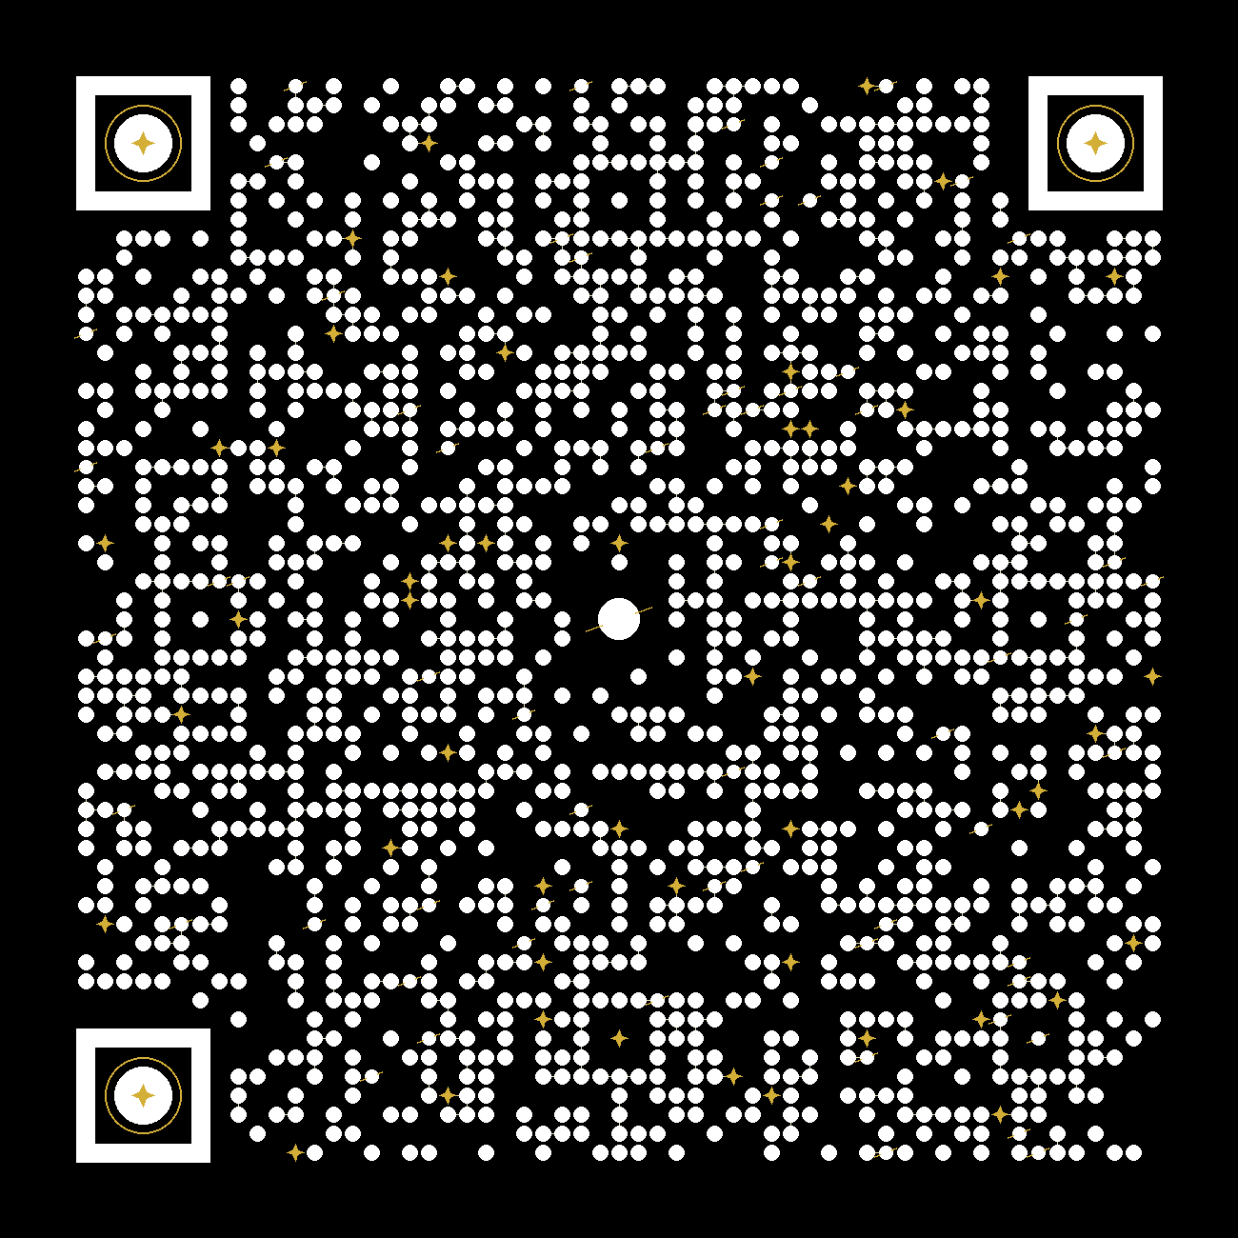
[DISCIPLINA]
Obrigado!
Perguntas?
Contato: pedroiff0@gmail.com
https://www.phrandrade.com/pt-br/resource/latex/aula-20-automacao-latexmkrc-git-e-integracao-continua
Prof. Pedro Henrique Rocha de Andrade
Aula 20: Automação LaTeX, Git e Integração Contínua CI/CD
/ 12

